Slide 1
选课管理系统项目展示
张涛&高扬
2026-01-19

Slide 2
CONTENTS
作品功能与最终成果
关键技术与架构一致性
分工与心得

Slide 3
1
作品功能与最终成果

Slide 4
1.1 核心功能展示 - 基础业务
本项目实现了一个功能完备、基于控制台交互（CLI）的选课管理系统，严格遵循软件工程规范，实现了多角色权限分离。
多角色权限体系：
学生端：支持安全的登录认证，核心功能包括自助选课、退课、查看个人课表以及查询课程成绩。系统确保学生只能看到属于自己的数据。
教师端：支持查看授课名单（Roster）和录入/修改学生成绩。通过会话上下文（Session Context）确立操作权限，防止越权操作。
系统/教学秘书：虽然逻辑主要在后端支撑，但系统支持课程的发布与基础数据的初始化（通过 `initialize` 流程自动完成）。
交互体验：
构建了基于菜单（Menu-Driven）的 CLI 系统，提供清晰的层级导航。
实现了鲁棒的输入处理机制，针对 `EOF` 或非法输入做了特殊处理（支持 `exit/q` 随时退出），彻底解决了控制台交互常见的死循环问题。
报表输出经过格式化（Format）处理，确保在终端中表格对齐美观。

Slide 5

1.2 扩展功能与业务规则
系统在基础功能之上，引入了复杂的业务规则校验和企业级特性：
增强的系统能力：
N+1 查询优化：在基础设施层（Infrastructure）通过 SQL `JOIN` 语句重写了数据加载逻辑，在“查看课表”等高频场景下极大提升了性能，避免了循环查库。
会话管理：实现了基于内存的单例 `SystemController` 会话状态，维护 `m_currentUser`，避免了每次操作都需要重复传参。
智能冲突检测：
时间冲突：领域对象 `Student` 和 `TimeSlot` 内置了冲突检测算法（`overlaps`），在选课时自动校验新课与已选课程的时间槽是否重叠。
容量控制：严格执行课程容量限制（Capacity Check），满员课程自动拒绝新的选课请求。
防重复逻辑：自动拦截重复选课请求，保证数据逻辑合理。
数据完整性与持久化：
全量持久化：告别了 v1.0 版本的内存模拟，所有数据（用户、课程、选课关系）均实时写入 PostgreSQL 数据库。
事务安全性：关键操作（如选课、录入成绩）通过数据库事务或原子操作保证一致性。

Slide 6


1.3 目标 vs 现状 vs 亮点
目标: 完成一个符合软件工程实训要求的选课模拟程序。
亮点: 1. 技术栈前沿：大胆采用 C++23 Modules 标准，解决了 GCC 15 编译器下的兼容性难题。
2. 架构纯净：通过静态库隔离 + PIMPL 模式，完美解决了 Modules 与传统头文件库（libpqxx）的冲突。
3. DDD 落地：领域层代码纯净，无任何 SQL 污染，实现了真正的业务逻辑与技术细节分离。 |
现状: 交付了一个基于 C++23 Modules 前沿技术、4层架构解耦、具备真实数据库后端的现代化 CLI 应用。

Slide 7
2
关键技术与架构一致性

Slide 8


2.1 系统架构 - 严格的 4 层模型
1. Presentation (表现层)：
3. Domain (领域层)：
2. Application (应用逻辑层)：
NO.3
4. Infrastructure (基础设施层)：
模型与实现的一致性
职责：负责与用户交互，接收输入、渲染菜单、展示数据。
实现：`UserInterface` 类，只包含 I/O 逻辑，不包含任何业务规则。通过 `setController` 注入应用层依赖。
职责：用例（Use Case）的编排者与协调者。
实现：`SystemController`。它接收 UI 请求，调用 Domain 对象执行逻辑，并指挥 Infrastructure 层进行持久化。关键重构：移除了所有直接 SQL 操作，转而调用 Proxy。
职责：提供技术支撑，实 数据持久化。 实现：采用 Proxy Pattern（代理模式）。`StudentProxy`, `CourseProxy` 封装了 `libpqxx`，对外暴露对象化的 `save/find` 接口，屏蔽了 SQL 细节。
职责：承载核心业务逻辑与状态。
实现：`Student`, `Course`, `TimeSlot`。例如 `student.canEnroll(course)` 方法包含了所有选课规则判断。此层完全不依赖数据库。
代码与设计的一致性

Slide 9


难点 1：C++23 Modules 与传统库 (libpqxx) 的“水土不服”
问题：在 `.cppm` 模块文件中直接 `#include <pqxx/pqxx>` 会导致编译器（GCC）出现 `Internal Compiler Error` 或严重的 `include-translate` 错误，这是目前 C++ 生态过渡期的典型问题。
解决方案：物理隔离 + PIMPL (Pointer to Implementation)。
创建独立静态库 `lib_db_core`，其头文件只暴露纯虚接口，不包含任何 pqxx 头文件。
在 `.cpp` 实现文件中引用 pqxx。
主项目模块通过链接该静态库，实现了 Modules 环境下的数据库无缝集成。
难点 2：上帝类 (God Class) 的膨胀
问题：v2.0 阶段，Controller 充斥着大量 SQL 拼接，导致业务逻辑与数据访问耦合，难以维护。
解决方案：实施架构重构。引入 `DBAdapter` 和 Proxy 层，将 SQL 下沉；将冲突检测等逻辑上浮至 Domain 层。
2.2 关键技术难点与解决方案

Slide 10


2.3模型与实现的一致性
结构一致性: 代码目录 (presentation, domain 等) 1:1 对应 UML 包图。
类图一致性: Student, Course, Enrollment 类的属性与方法严格遵循需求规格说明书中的 UML 类图设计。
时序一致性: 选课流程的代码调用链（Controller -> Domain -> Proxy）与设计文档中的时序图完全吻合。
证据: 展示 doc/ 下的 UML 图与实际代码截图的对比。

Slide 11
3
分工与心得

Slide 12






团队分工： 组织与任务分配
开发心得与体会： 从实践中学习
结束语： 感谢与互动

Slide 13
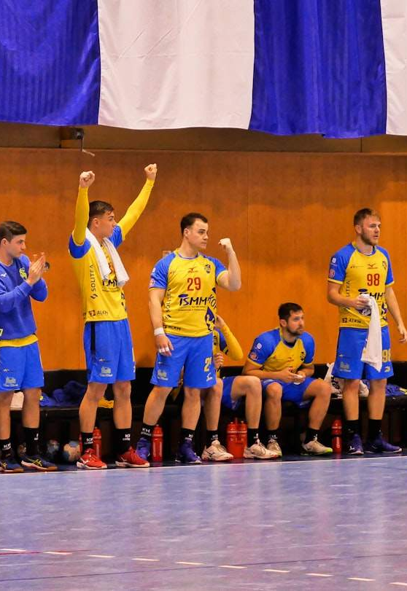



高扬
架构设计：确立 4 层架构规范，设计模块化依赖关系。
核心攻坚：解决 C++ Modules 编译问题，实现 PIMPL 数据库适配器，优化 CMake 构建系统。
后端实现：开发 Domain 实体逻辑、Infrastructure 代理层、Application 控制器逻辑及数据库集成。
3.1 团队分工
界面开发：设计并实现 CLI 菜单系统，优化用户交互流程。
前后对接：负责将后端导出的接口（`SystemController`）接入到 UI 层，实现功能闭环。
体验优化：处理输入异常，完善用户提示信息。
张涛

Slide 14

3.2 开发心得摘要
架构演进之路 (v0.0 -> v6.0)：
v0.0 - v1.0：我们从最简单的内存模拟开始，搭建了 C++ Modules 的骨架。
v2.0 - v3.0：经历了“痛苦”的数据库集成。为了在 C++23 模块中使用 PostgreSQL，我们不得不深入研究编译器特性，最终采用了静态库隔离的方案，这是一次极具价值的技术探索。
v4.0 - v5.0：为了解决“代码坏味道”，我们对自己进行了“手术刀式”的重构。将 Controller 中的 SQL 剥离，回归 DDD 本质。这一步让我们深刻理解了“为什么不能在业务层写 SQL”。
v6.0：最后阶段的打磨，关注点回归到“人”。修复了死循环 Bug，优化了排版，让系统从“能跑的代码”变成了“好用的软件”。
核心感悟：
技术选型不能盲目求新（C++23 Modules 坑很多），但坚持规范（4层架构）能带来长久的回报。通过本次实训，我们不仅掌握了 C++ 的新特性，更重要的是实践了软件工程中“高内聚、低耦合”的核心思想。

Slide 15
THE END
THANKS

